Slide 1
新型コロナウイルス感染症 大阪府における宿泊療養・自宅療養について
参考資料１
健康医療部
令和2年6月29日（6月26日時点）

Slide 2
宿泊療養・自宅療養の対象者
宿泊療養 | 自宅療養
厚生労働省通知に基づき、無症状病原体保有者及び軽症患者（以下、「軽症者等」という）については、これまでの入院措置ではなく、宿泊施設・自宅での療養・安静（宿泊療養・自宅療養）を行うこととする。
【宿泊療養の対象者】 ・軽症者等であり、かつ、感染防止に係る留意点が遵守できる者 ・原則下記の①～④のいずれかにも該当せず、帰国者・接触者外来又は現 在入院中の医療機関の医師が、症状や病床の状況等から必ずしも入院が 必要な状態ではないと判断した者 ①高齢者（概ね70歳以上の者） ②基礎疾患があるもの （糖尿病、心疾患又は呼吸器疾患を有する者、透析加療中の者等） ③免疫抑制状態である者（免疫抑制剤や抗がん剤を用いている者） ④妊娠している者 ※発熱、呼吸器症状、呼吸数、胸部レントゲン、酸素飽和度SpO²等の症状や診察、検査所見等を踏まえ、医師が総合的に判断する。 | 【自宅療養の対象者】 ・軽症者等であり、かつ、感染防止に係る留意点が遵守できる者 ・原則下記の①～⑤のいずれかにも該当せず、帰国者・接触者外来又は現 在入院中の医療機関の医師が、症状や病床の状況等から必ずしも入院が 必要な状態ではないと判断した者 ①高齢者（概ね70歳以上の者） ②基礎疾患があるもの （糖尿病、心疾患又は呼吸器疾患を有する者、透析加療中の者等） ③免疫抑制状態である者（免疫抑制剤や抗がん剤を用いている者） ④妊娠している者 ⑤同居者の中に、上記①～④に該当する者がいる者 ※発熱、呼吸器症状、呼吸数、胸部レントゲン、酸素飽和度SpO²等の症状や診察、検査所見等を踏まえ、医師が総合的に判断する。
原則として、①～④に該当しない軽症者等は宿泊療養とするが、軽症者等の状況や家庭事情等を勘案し、管轄する保健所が総合的に判断する。

Slide 3
大阪府における宿泊療養・自宅療養にかかる経過
日付 | 宿泊療養 | 自宅療養
4/3 | 軽症者等の宿泊療養・自宅療養への移行について、新型コロナウイルス感染症対策協議会において協議
4/11 |  | 自宅療養開始
4/14 | 「スーパーホテル大阪天然温泉」宿泊療養開始 （入院から宿泊療養への移行開始）
4/17 |  | 対応可能な患者について、自宅から宿泊療養への移行開始
4/18 |  | 保健所長会において、原則宿泊療養優先の方針を確認
4/22 | 「大阪アカデミア」宿泊療養開始
 | 療養解除にかかる陰性確認のためのPCR検査（喀痰検査）開始 （ホテル入所日から1週間後に検査。陰性の場合は、結果を伝えた日の翌日に再度検査し、結果が陰性ならば療養解除。陽性の場合はさらに1週間後に再検査）
4/24 | 「アパホテル大阪肥後橋駅前」宿泊療養開始
5/25 | PCR検査実施のタイミングを変更 （陽性の場合の再検査を、1週間後から結果を伝えた日の翌日に変更。陰性の場合は変更なし）
6/4 | 「スーパーホテル大阪天然温泉」宿泊療養患者が0名になる
6/6 | 「アパホテル大阪肥後橋駅前」宿泊療養患者が0名になる

Slide 4
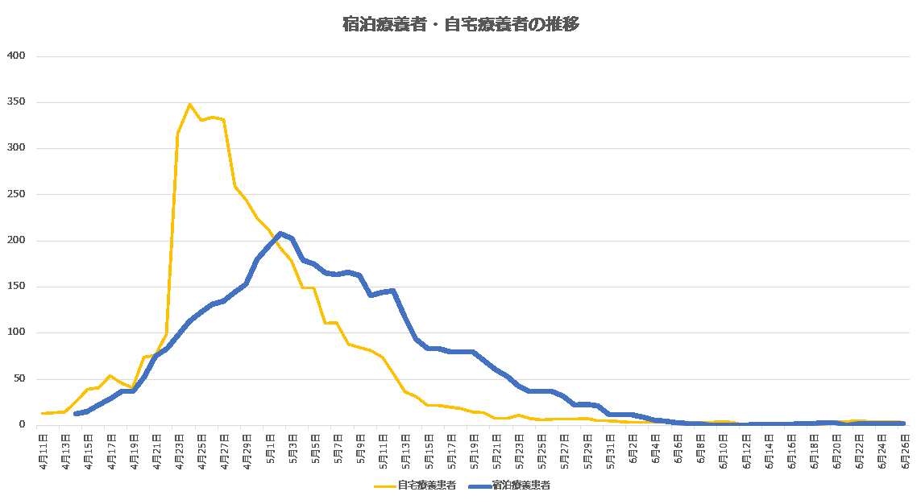
宿泊療養・自宅療養患者数の推移（4月11日～6月26日）
自宅療養患者 最大348名（4月24日）
宿泊療養患者 最大208名（5月2日）
宿泊療養患者 2名
自宅療養患者 3名
（6月26日）

Slide 5
宿泊療養施設の状況
宿泊療養施設一覧
ホテル名 | 室数 | 入所開始日 | 所在地
スーパーホテル大阪天然温泉 | 400室 | 4月14日 | 大阪市西区江戸堀
大阪アカデミア | 312室 | 4月22日 | 大阪市住之江区南港北
アパホテル大阪肥後橋駅前 | 792室 （医療従事者用含む） | 4月24日 | 大阪市西区土佐堀
計 | 1,504室
※第14回 大阪府新型コロナウイルス対策本部会議（5月2日開催）資料 一部修正

Slide 6
宿泊療養患者分析
年代、性別
 | 男性 | 女性 | 計
10歳未満 | 1 | 1 | 2（1%）
10代 | 6 | 4 | 10（3%）
20代 | 41 | 44 | 85（28%）
30代 | 46 | 26 | 72（24%）
40代 | 24 | 30 | 54（18%）
50代 | 26 | 32 | 58（19%）
60代 | 14 | 5 | 19（6%）
70代 | 1 | 0 | 1（1%）
計 | 159（53%） | 142（47%） | 301
・性別に大きな偏りはない
・年代では20・30代が多い（あわせて全体の5割以上）
・10歳未満は、祖母・母親と一緒に入所
※70代の事例1件については、患者が70代前半であり、保健所が本人の健康状態や意向を確認した結果、宿泊療養を選択した

Slide 7
宿泊療養患者分析（療養日数・PCR検査回数）
療養日数
平均日数 | 15.9
中央値 | 13
PCR検査回数（n=264）
 | 平均 | 2回 | 3回 | 4回 | 5回 | 6回 | 7回以上 | その他* | 計
計 | 3.2 | 140 | 29 | 42 | 14 | 21 | 13 | 5 | 264
男性 | 3.1 | 67 | 18 | 24 | 7 | 13 | 5 | 4 | 138
女性 | 3.1 | 73 | 11 | 18 | 7 | 8 | 8 | 1 | 126
・5割の患者が陰性確認回数2回となっている。
*その他：個別事情により検査未実施及び検査1回の患者
※陰性確認検査を2回受検後に療養解除となった事例のみ
※6月12日以降の新基準適用により、療養日数が短期化した事例は除く（該当3件）

Slide 8
宿泊療養患者分析（発症から入所・陰性確認検査までの日数等）
4月入所（n=233）
 | 入所～ 療養解除 | 発症～ 療養解除 | 発症～入所 | 発症～ 1回目の陰性確認検査 | 1回目の陰性確認検査～ 療養解除
平均日数 | 16.2 | 29.5 | 13.3 | 21.0 | 8.5
中央値 | 14 | 29 | 13 | 20 | 5
・4月は医療機関入院者からの入所が多く、発症から療養解除まで約1か月を要した
5月以降入所（n=61）
 | 入所～ 療養解除 | 発症～ 療養解除 | 発症～入所 | 発症～ 1回目の陰性確認検査 | 1回目の陰性確認検査～ 療養解除
平均日数 | 14.2 | 24.6 | 10.4 | 18.0 | 6.6
中央値 | 12 | 23 | 8 | 17 | 5
※陰性確認検査を2回受検後に療養解除となった事例のみ
※6月12日以降の新基準適用により、療養日数が短期化した事例は除く（該当3件）

Slide 9
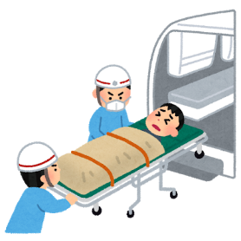
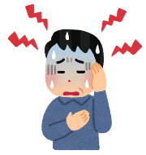
※救急搬送事例は5月末まで
宿泊療養患者分析（宿泊療養から医療機関への救急搬送）
搬送の流れ
容態悪化の兆候
宿泊施設の看護職が
健康観察を行う。
入院判断目安に沿って医師（オンコール）に報告
医師より連絡を受けた入院フォローアップセンターの医師が、入院の必要性を判断
入院等の対応が必要と判断した場合、入院先調整
年代、性別
入所～搬送までの日数
 | 男性 | 女性 | 計
20代 | 3 | 1 | 4（17%）
30代 | 3 | 1 | 4（17%）
40代 | 3 | 3 | 6（25%）
50代 | 5 | 3 | 8（33%）
60代 | 2 | 0 | 2（8%）
計 | 16（67%） | 8（33%） | 24
 | 男性（16名） | 女性（8名）
平均日数 | 4.4 | 12.9
最長日数 | 21 | 29
最短日数 | 0 | 2
・入所から搬送までの期間を見ると、男性患者は女性患者の
約3分の1の短期間で救急搬送されていた
・救急搬送者は50代男性が最も多かった
・40代以上が全体の3分の2を占めていた

Slide 10
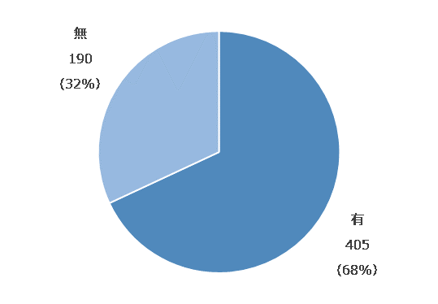
自宅療養患者分析
年代、性別
同居者の有無
 | 男性 | 女性 | 計
10歳未満 | 10 | 8 | 18（3%）
10代 | 11 | 15 | 26（4%）
20代 | 99 | 103 | 202（34%）
30代 | 72 | 60 | 132（22%）
40代 | 62 | 39 | 101（17%）
50代 | 39 | 36 | 75（13%）
60代 | 9 | 18 | 27（5%）
70代 | 5 | 6 | 11（2%）
80代 | 3 | 0 | 3（1%）
計 | 310（52%） | 285（48%） | 595
・性別に大きな偏りはない
・年代では20・30代が多い（あわせて全体の5割以上）
・約3人に2人が同居者あり
※70代・80代の事例14件については、軽症もしくは無症状かつ、個別事情によるものや、自宅療養開始（4/11）以前に入院調整中の期間が一定経過していたケース

